Slide 1
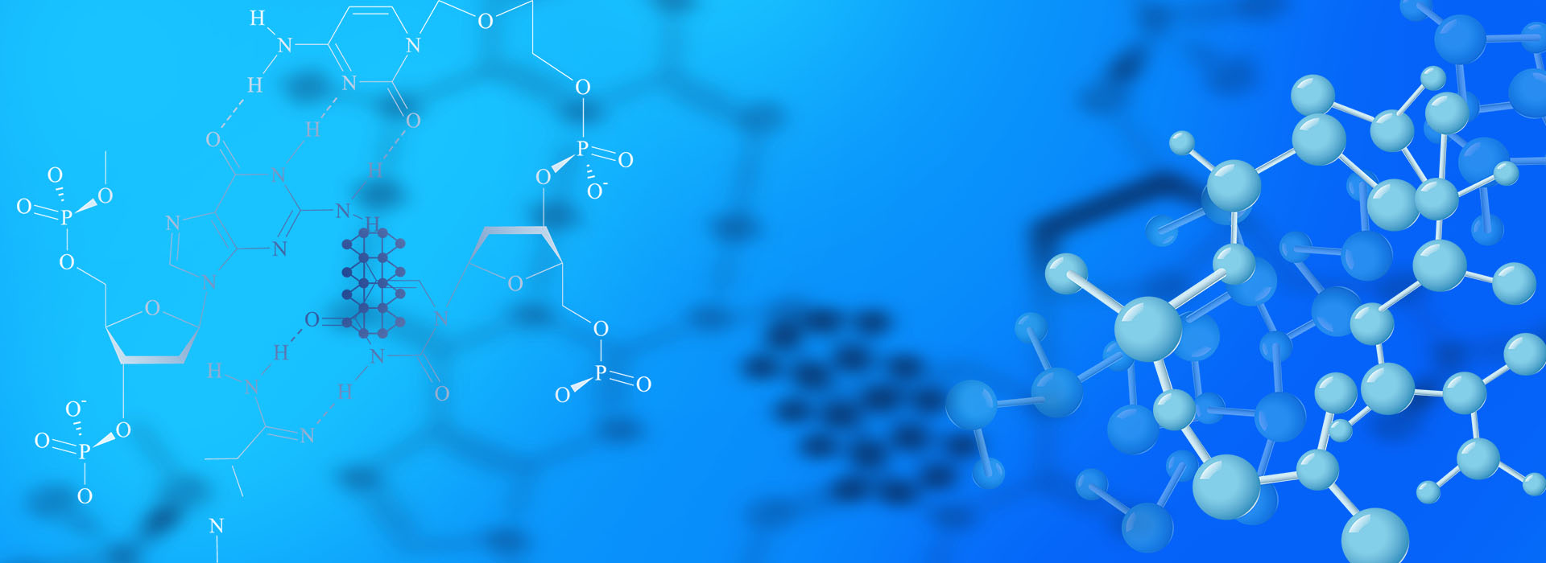
各类有机物命名归纳与总结

Slide 2
有机物的官能团结构和名称
化合物 类别
官 能 团
化合物类别
官 能 团
名称
结 构
名称
结 构
烯烃
碳-碳 双键
酮
羰基
炔烃
碳-碳 三键
羧酸
羧基
卤代物
卤素
-X
硫醇
巯基
-SH
碳卤键
醇和酚
羟基
-OH
胺
氨基
-NH₂
醚
醚键
-C-O-C-
酯
酯基
-COOR
羧酸衍生物 | 酰基 | RCO- | 酰胺 | 酰胺基 | -CO-NH₂
醛 | 醛基 | RCHO

Slide 3
有机化合物的命名
开链化合物系统命名的基本方法是：
定母体：根据所含官能团确定化合物类别
找主链：主链选三多连续链
定编号：近官能团或取代基，最低系列原则
写名称：取代基的位置、数目、名称，官能团
的位置、母体名称

Slide 4
有机化合物的命名
官能团次序规则：
-COOH > -SO₃H > -COOR > -COX > -CONH₂ > -CN > -CHO > -CO- > -OH > -SH > -NH₂ > -C三C- > -C=C- > -OR > -SR > -F > -Cl > -Br > -I > -NO₂
即 羧酸>磺酸>羧酸酯>酰卤>酰胺>腈>醛>酮>醇>硫醇>酚>硫酚>胺>炔烃>烯烃>醚>硫醚>卤代烃>硝基化合物
当有机化合物含有多个官能团时，要以最优先的官能团为主官能团，其他官能团作为取代基。
羧基>醛基>羟基>碳碳三键>碳碳双键>(苯环)>卤素原子>硝基。
注意：
不能作为母体，只能作为取代基命名

Slide 5
常见烃基的结构和名称
烃 RH 烃基 R-
甲基
乙基
( 正) 丙基
异丙基
( 正)丁基
仲丁基
异丁基
(CH₃)₂CHCH₂-
(CH₃)₂CH-
(CH₃)₃C-
叔丁基
新戊基
(CH₃)₃CCH₂-

Slide 6
常见的不饱和烃基：
CH₂=CH-
CH₂=CHCH₂-
-CH=CHCH₃
乙烯基
烯丙基
丙烯基
乙炔基
异丙烯基

Slide 7
常见的不饱和烃基：
常见的芳基 Ar-
苯基，Ph-,Φ-
CH₂－
苯甲基，苄基，Bz-
CH₃
CH₃
CH₃
甲苯基
邻甲苯基
间甲苯基
对甲苯基

Slide 8
其他基团：
-OCH₃
-CH₂OH
-CH₂Cl
甲氧基
羟甲基
氯甲基

Slide 9
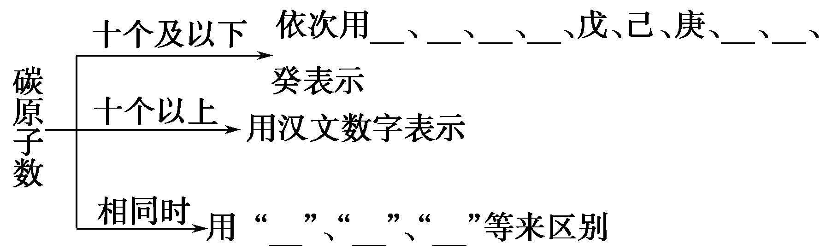
一.烷烃的命名
(1)习惯命名法
甲
乙
丙
丁
辛
壬
正
异
新
如：CH₄ CH₃CH₂CH₃ CH₃(CH₂)₁₀CH₃
甲烷 丙烷 十二烷
CH₃(CH₂)₃CH₃ CH₃CH(CH₃)CH₂CH₃ C(CH₃)₄
正戊烷 异戊烷 新戊烷

Slide 10
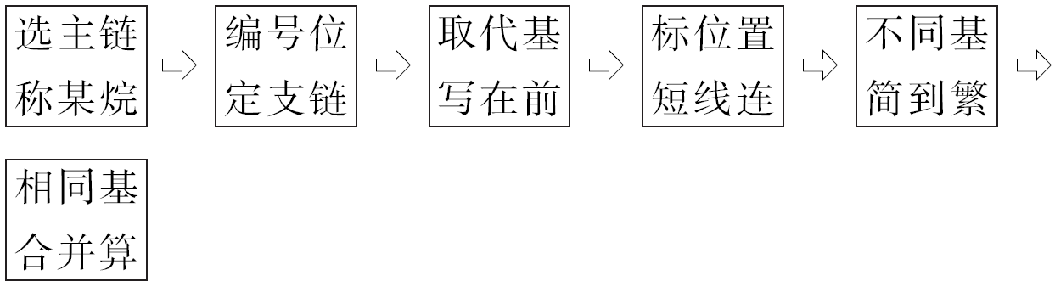
(2)系统命名法
2，5－二甲基－3－乙基己烷

Slide 11
（3）.系统命名原则：
①
长-----选最长碳链为主链
②
多-----遇等长碳链时，支链最多为主链
③
近-----从离支链最近一端开始编号
④
简-----两取代基距离主链两端等距离时，
从简单取代基开始编号
⑤
小-----支链编号之和最小

Slide 12
命名练习：
( 正)己烷
己烷
2-甲基戊烷
3-甲基戊烷
2,2-二甲基丁烷

Slide 13
2,3,3,5-四甲基己烷
3,3 –二甲基 -5-乙基庚烷
3-甲基-5-乙基庚烷
3-乙基己烷

Slide 14
1 2 3 4 5 6
4，4-二甲基-1-己烯

Slide 15
4，6-二甲基-3-丙基-1-庚烯
2，3，5-三甲基-4-丙基庚烷

Slide 16
2.其他链状有机物的命名
(1)选主链——选择含有________在内(或连接官能团)的最长的碳链为主链。
(2)编序号——从距离________最近的一端开始编号。
(3)写名称——把取代基和支链位置用阿位伯数字标明，写出有机物的名称。
官能团
官能团
4－甲基－1－戊炔
3－甲基－3－戊醇

Slide 17


5-甲基-3-庚烯
2-十四炔
4-乙烯基-1,5-庚二烯
4,6-二甲基-3-丙基-1,5-庚二烯
1,3-戊二炔
3,4-二丙基-1,3,5-己三烯

Slide 18
环状化合物的命名：
只有取代基，无官能团，以环烃为母体。
有官能团或烷基复杂时，以链烃为母体。
甲基环己烷
环己醇
环己基乙炔
氯代环己烷
环己基甲酸
甲苯
硝基苯
苯磺酸
苯甲醛
苯酚

Slide 19
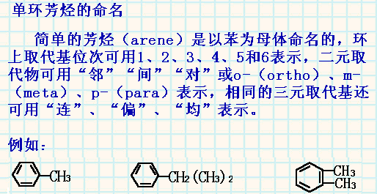
甲苯
异丙苯
邻二甲苯

Slide 20
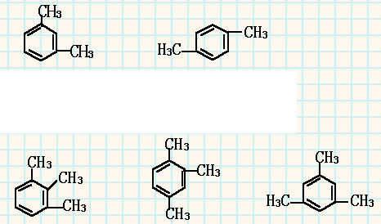
间二甲苯
1,3-二甲苯
对二甲苯
1,4-二甲苯
1,2,3-三甲苯
连三甲苯
1,2,4-三甲苯
偏三甲苯
1,3,5-三甲苯
均三甲苯

Slide 21

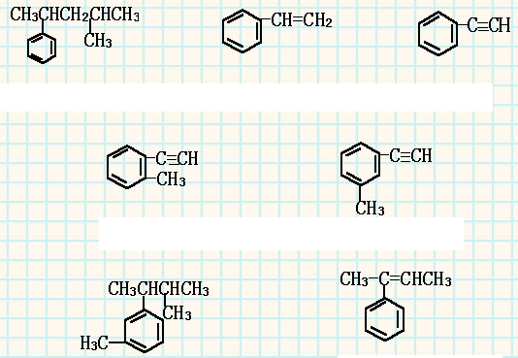
2-甲基-4-苯基戊烷
苯乙烯
苯乙炔

Slide 22
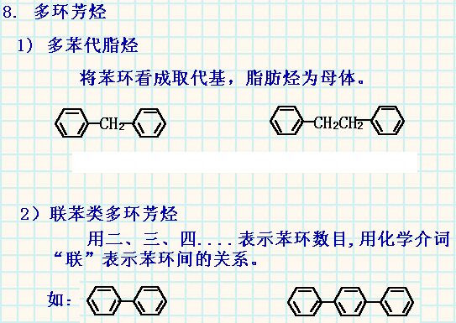

Slide 23
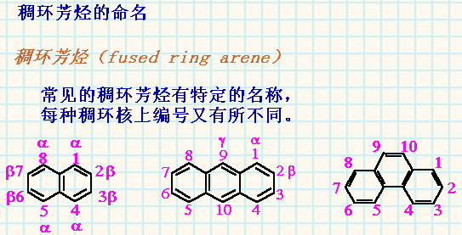
萘
蒽
菲

Slide 24


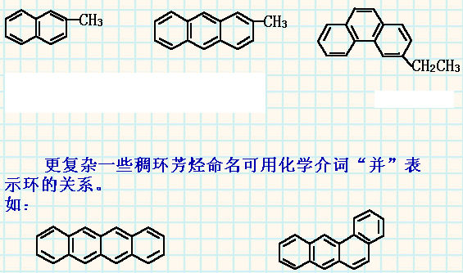


Slide 25
卤代烃的命名原则
（1）卤代烃命名以相应烃作为母体，卤原子作为取代基。
（2）如有多种卤原子，列出次序为氟、氯、溴、碘。
（3）如有碳链取代基，根据顺序规则碳链要写在
卤原子的前面；

Slide 26



2-甲基-4-氯戊烷
2-甲基-3，3，5-三氯己烷
3-甲基-2，2-二氯戊烷
4-异丙基-2-氟-4-氯-3-溴庚烷

Slide 27
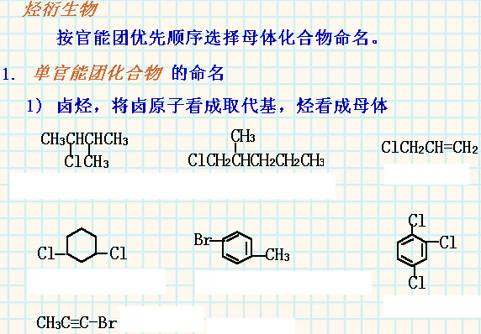
卤素在芳环中的命名顺序小于烷基

Slide 28
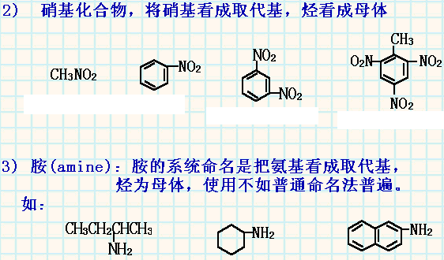



硝基甲烷
硝基苯
间二硝基苯
2,4,6-三硝基甲苯

Slide 29
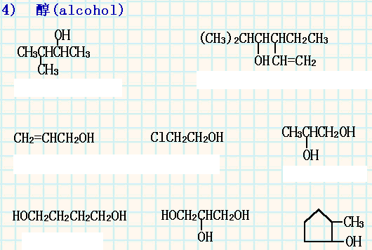



Slide 30
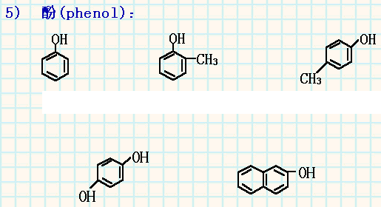
苯酚
邻甲基苯酚
对甲基苯酚
对苯二酚
2-萘酚

Slide 31

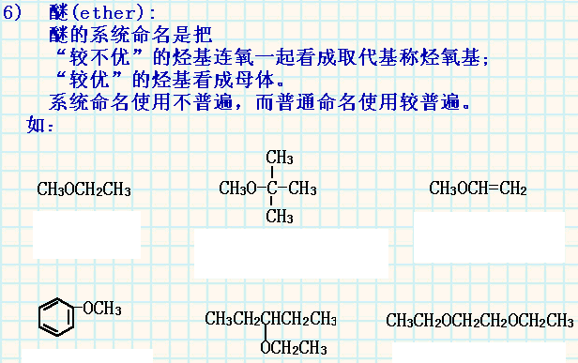



Slide 32
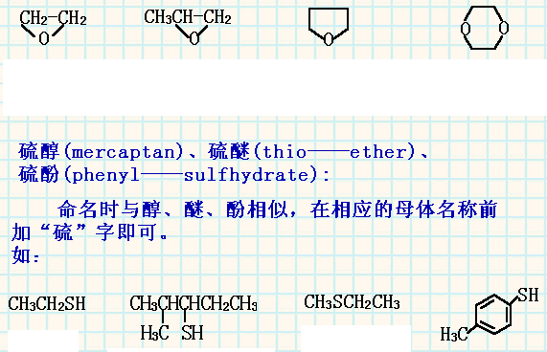



环氧乙烷
乙硫醇
甲乙硫醚
2-甲基-3-戊硫醇
对甲基苯硫酚
（甲硫基乙烷）

Slide 33
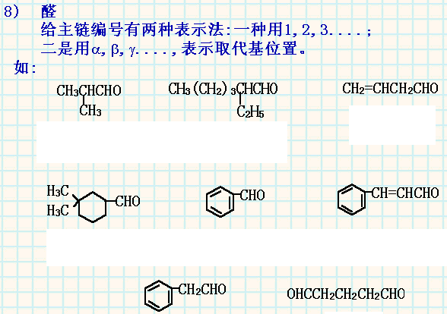
2-甲基丙醛
3-丁烯醛
2-乙基己醛
3,3-二甲基环己基甲醛
苯甲醛
3-苯基丙烯醛
苯乙醛
戊二醛

Slide 34
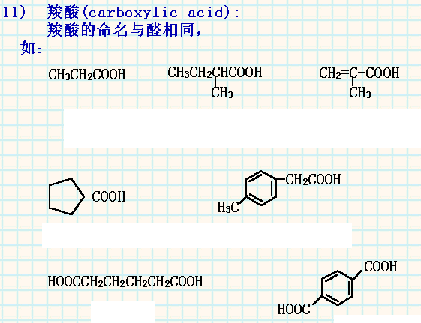
丙酸
2-甲基丁酸
2-甲基丙烯酸
α-甲基丁酸
α-甲基丙烯酸
环戊基甲酸
对甲基苯乙酸
对苯二甲酸
己二酸

Slide 35
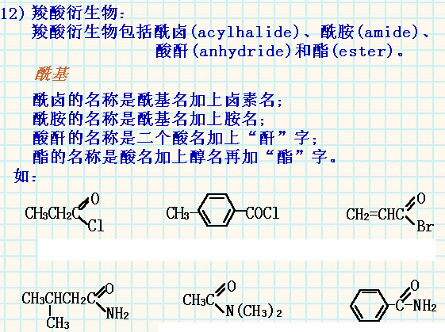
丙酰氯
对甲基苯甲酰氯
丙烯酰溴
3-甲基丁酰胺
N,N-二甲基乙酰胺
苯甲酰胺

Slide 36




Slide 37
1,6-己二醇
苯甲醛
氯乙酸
2-丙醇(或异丙醇)
三氟甲苯
己二酸
苯乙炔
2-硝基甲苯(或邻硝基甲苯)

Slide 38
3-氯丙烯(或3-氯-1-丙烯)
丙烯醛(或2-丙烯醛)
间苯二酚
4-硝基苯甲醛(或对硝基苯甲醛)
聚乙烯醇
2-苯基丙烯(或α-甲基苯乙烯)

Slide 39
 |  | CH₂=CH-CH₂-CH₃ | CH₃-CH=CH-CH₃
 |  |  | CH₃-O-CH₃
 | CH₂=CH-CH=CH₂
尿素
1-丁烯
2-丁烯
2-甲基丙烯
2-甲基2,4-己二烯
间甲基苯乙烯
二甲醚
反-2-丁烯
1,3-丁二烯
顺-2-丁烯

Slide 40
 |  | CH₂=CHCl
 |  |  | C₂H₅-O-C₂H₅
1,2-二溴乙烯
1,1,2,2-四溴乙烷
氯乙烯
2-丙醇
苯甲醇
邻甲基苯酚
1,2,3-丙三醇
乙醚
2,4,6-三溴苯酚
苯甲醛
丙酮

Slide 41
C₁₇H₃₅COOH | C₁₇H₃₃COOH | C₁₅H₃₁COOH | C₁₇H₃₁COOH
HOOC-COOH | HCOOH
硬脂酸
油酸
软脂酸
亚油酸
乙二酸(草酸)
甲酸(蚁酸)
苯甲酸(安息香酸)
乳酸
草酸二乙酯
2,3-丁二醇
柠檬酸
苹果酸
1,3-环己二烯
二乙酸-1,4-环己二醇酯
3,6-二溴环己烯
2-氯-1,3-丁二烯

Slide 42
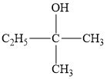
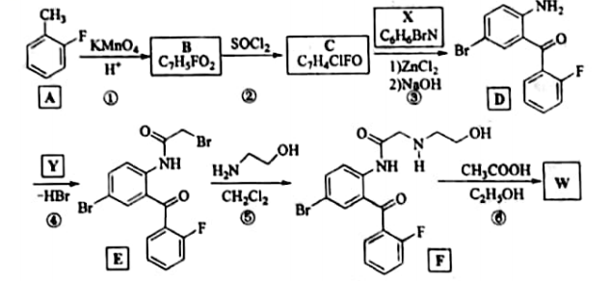
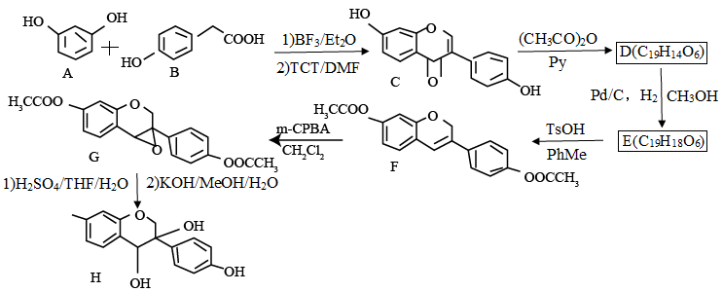
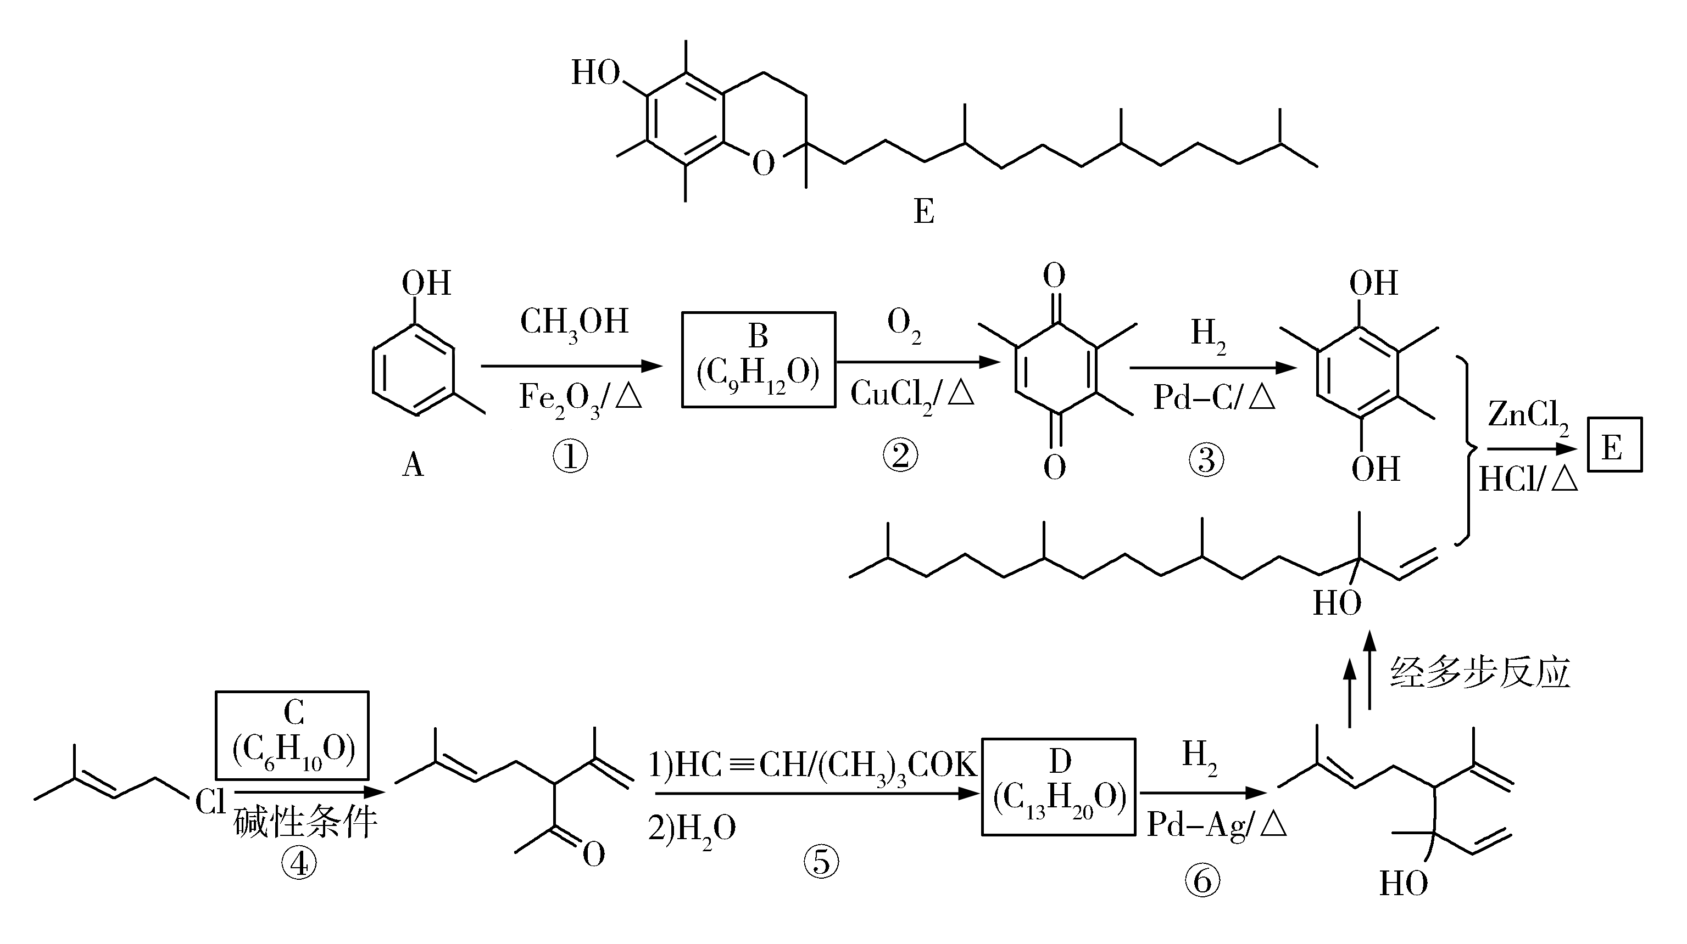
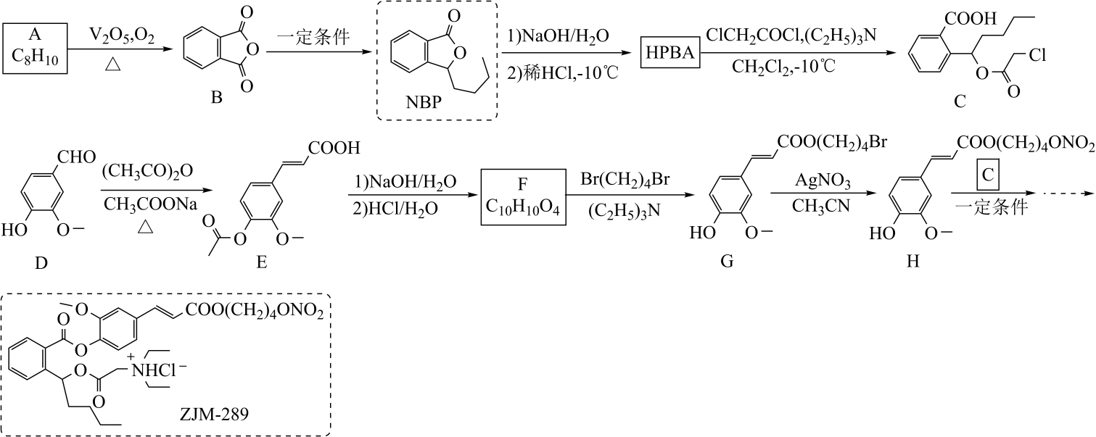
近年高考真题中的有机物名称
21山东M(2—甲基—2—丁醇)
21全国甲
间苯二酚
21全国乙
2-氟甲苯
Cl₂C=CHCl
[20全国I]三氯乙烯
[20全国II] 3-甲基苯酚
21河北
邻二甲苯

Slide 43
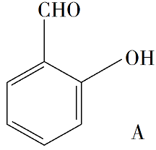
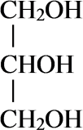

近年高考真题中的有机物名称
[20浙江] 3−甲基己烷
[20浙江]甘油
[20全国III] 2−羟基苯甲醛
[19全国I]2－苯基丙烯
[19全国II]环戊二烯
[19全国III]苯胺

Slide 44










[19全国I]2－苯基丙烯 | [19全国II]环戊二烯 | [19全国III]水杨酸 | [19全国III]乙酰水杨酸
(CH₃CO)₂O [19全国III] 醋酸酐 | [19全国III]苯胺 | [19全国III] 间苯二酚 (1,3－苯二酚) | [19江苏]抗坏血酸
HOCH₂CH₂CH₂COOH [19海南] γ－羟基丁酸 | [19海南] γ－丁内酯 | [19海南] 硫酸氢乙酯 | [19海南]硫酸二乙酯

